Slide 1
DỰ ĐOÁN SỐ ĐIỂM IMDB CỦA PHIM
Thành viên:
Nguyễn Công Anh
Trần Xuân Nguyên
Võ Hữu Nam Trường

Slide 2
Bảng phân công nhiệm vụ:
Sinh viên thực hiện | Các nhiệm vụ | Tự đánh giá
Trần Xuân Nguyên | Thu thập dữ liệu | Đã hoàn thành
Nguyễn Công Anh | Trích xuất đặc trưng | Đã hoàn thành
Võ Hữu Nam Trường | Mô hình hóa dữ liệu | Đã hoàn thành

Slide 3

Đặt vấn đề
Trong thời gian gần đây, các phim mới được ra mắt ngày càng nhiều bên cạnh đó cũng có được rất nhiều sự quan tâm chú ý của khán giả. Ngoài nội dung của phim thì các thông tin khác về diễn viên, đạo diễn, nhà làm phim,... rất được nhiều người chú ý đến khi xem một bộ phim. Do đó, dự báo số điểm IMDB của phim là một hình thức để thông qua cách xem điểm số đánh giá về bộ phim, người xem có thể cân nhắc không xem những phim có đánh giá thấp để đỡ mất thời gian

Slide 4
Các bước thực hiện đề tài
01
02
03
Thu thập dữ liệu
Xây dựng mô hình
Xử lí dữ liệu & Trực quan hóa dữ liệu
Xây dựng mô hình dự đoán phù hợp với tập dữ liệu và nhận xét
Sử dụng công cụ để thu thập dữ liệu
Xử lí và trực quan hóa dữ liệu

Slide 5

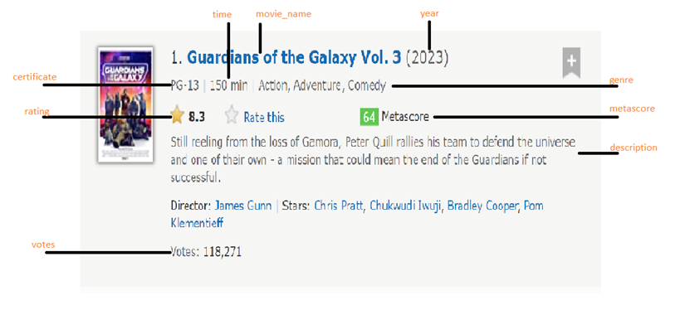
1. Thu thập dữ liệu
Nguồn thu thập dữ liệu: https://www.imdb.com
Dữ liệu được thu thập bằng BeautifulSoup.

Slide 6
Những đặc trưng đã thu thập được
Tên đặc trưng | Kiểu dữ liệu | Số mẫu dữ liệu trống
Movie_name | string | 0
Year_of_Release | int | 0
C_Rating | string | 16
Watch_Time_(min) | int | 0
Genre | string | 0
Movie_Rating | float | 0
Metascore | float | 156
Votes | int | 0
Gross_($M) | float | 186
Description | string | 0

Slide 7
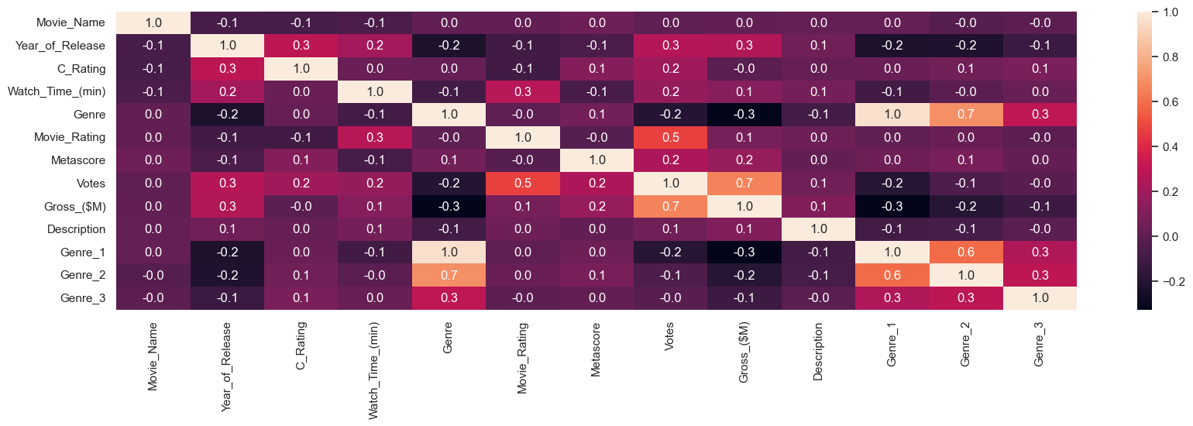
Sự tương quan giữa các đặc trưng với nhau

Slide 8
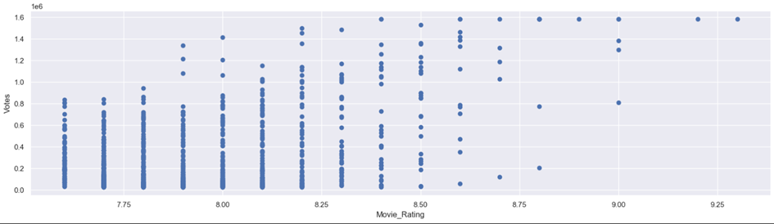
Ví dụ: Sự tương quan giữa movie_rating là lượng votes
MARS
VENUS
Sự tương quan giữa các đặc trưng với nhau
Venus has a beautiful name and is the second planet from the Sun. It’s terribly hot, even hotter than Mercury

Slide 9
2. Xử lí dữ liệu
Làm sạch dữ liệu
Xử lí ngoại lệ
Scalling
Lựa chọn đặc trưng
Sử dụng các kỹ thuật xử lí dữ liệu trống và tạo đặc trưng mới
Xử lí ngoại lệ cho dữ liệu
Thay đổi phạm vi của dữ liệu mà không ảnh hưởng đến dữ liệu
Lựa chọn đặc trưng liên quan cho mô hình dự đoán

Slide 10
2. Xử lí dữ liệu
2.1. Làm sạch dữ liệu:
2.1.1. Sử dụng các kĩ thuật sau đây để làm sạch dữ liệu:
- Xóa cột thứ tự
- Xóa những bộ phim trùng lặp
- Xóa bộ phim có C_Rating chứa dữ liệu NA (Not a number)

Slide 11
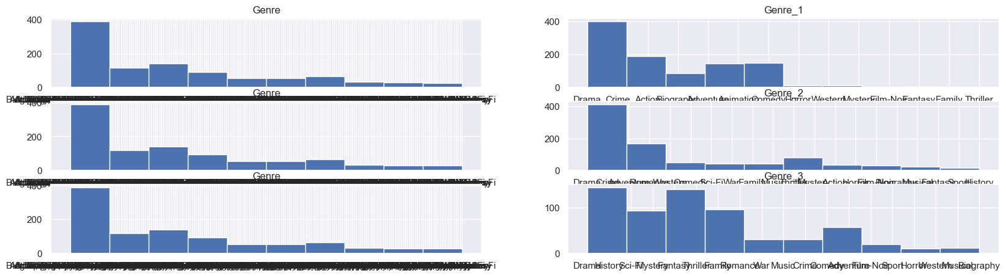
2. Xử lí dữ liệu
2.1. Làm sạch dữ liệu:
2.1.2. Tạo đặc trưng mới
Tạo 3 đặc trưng genre 1, 2, 3 là các đặc trưng mới. Ta có hình minh họa như sau

Slide 12
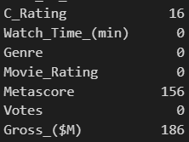
2. Xử lí dữ liệu
2.1. Làm sạch dữ liệu:
2.1.3. Xử lí dữ liệu trống
Các đặc trưng chứa dữ liệu trống bao gồm: C_Rating (16 DL trống), Metascore (156 DL trống) và Gross($) với 186 DL trống

Slide 13
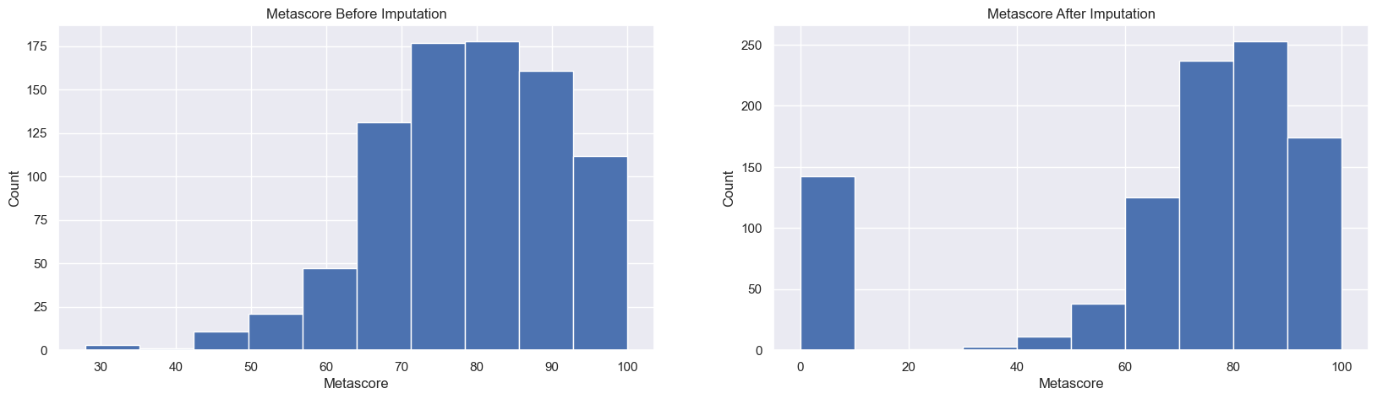
2. Xử lí dữ liệu
2.1. Làm sạch dữ liệu:
2.1.3. Xử lí dữ liệu trống
Điền vào dữ liệu trống một giá trị bất kì (giá trị 0):
Histogram của Metascore khi điền vào dữ liệu trống giá trị 0

Slide 14
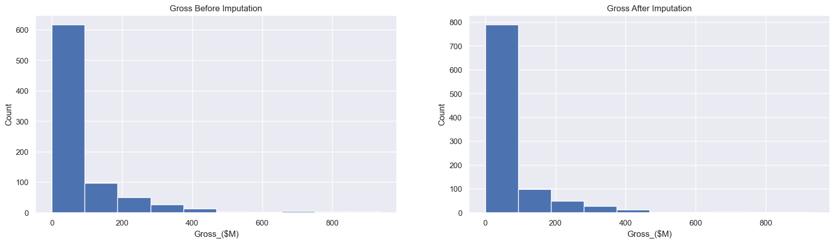
2. Xử lí dữ liệu
2.1. Làm sạch dữ liệu:
2.1.3. Xử lí dữ liệu trống
Lấp dữ liệu trống bằng giá trị median:
Histogram của Gross trước và sau khi điền vào median

Slide 15
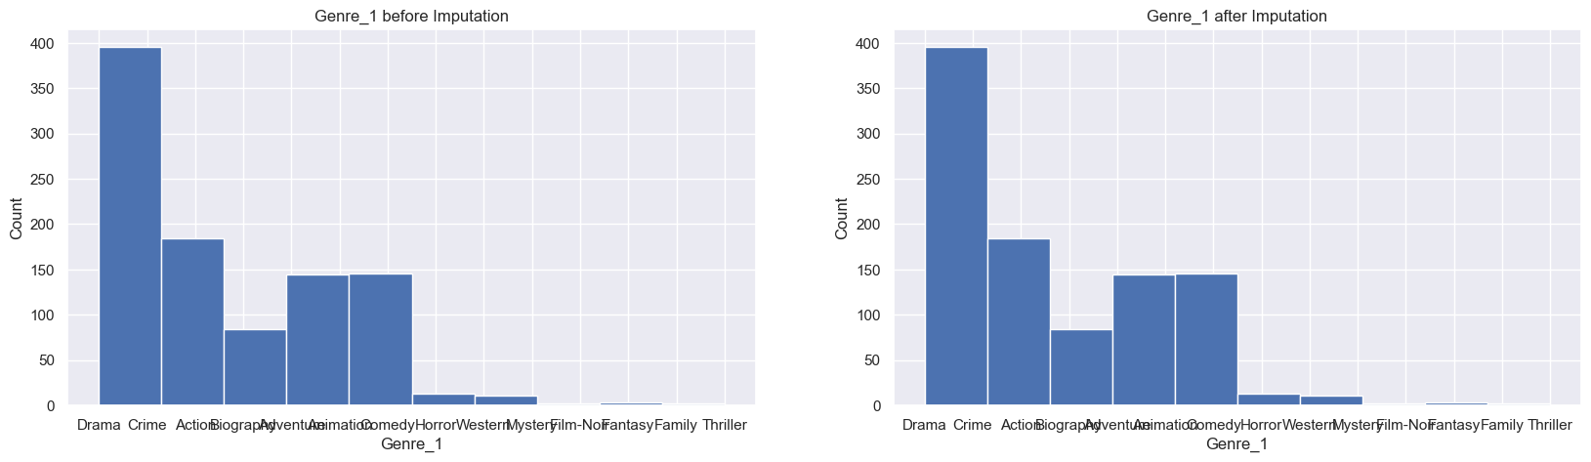
2. Xử lí dữ liệu
2.1. Làm sạch dữ liệu:
2.1.3. Xử lí dữ liệu trống
Lấy dữ liệu trống bằng giá trị random:
Histogram của Genre trước và sau khi điền vào random

Slide 16
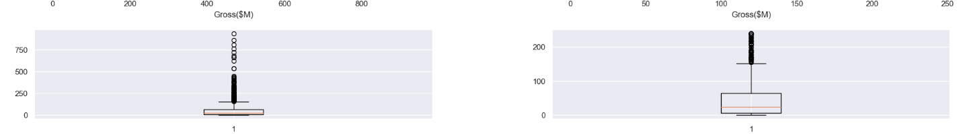
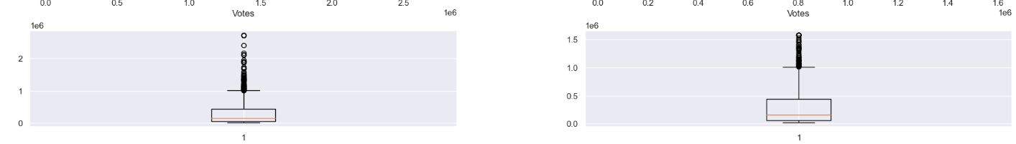
2. Xử lí dữ liệu
2.2. Outliers:
Đối với Vote và Gross: xử lí ngoại lệ bằng phương pháp tính IQR = phân vị 75 trừ cho phân vị 25 (vì dữ liệu skewed)
Kết quả sau khi xử lí ngoại lệ như sau

Slide 17
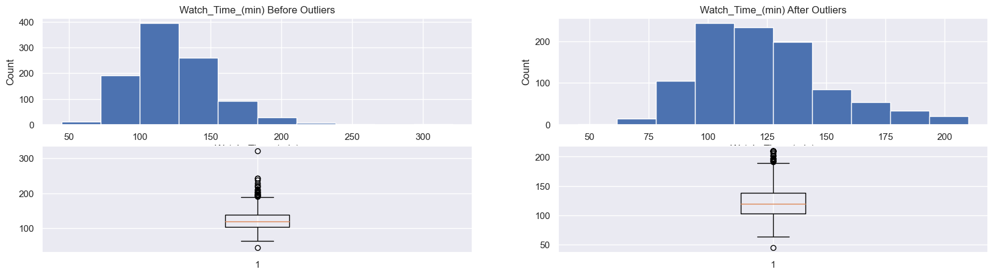
2. Xử lí dữ liệu
2.2. Outliers:
Đối với Watch_time: Xử lí bằng cách tính upper boundary và lower boundary (Vì dữ liệu distributed)
Kết quả sau khi xử lí ngoại lệ như sau

Slide 18
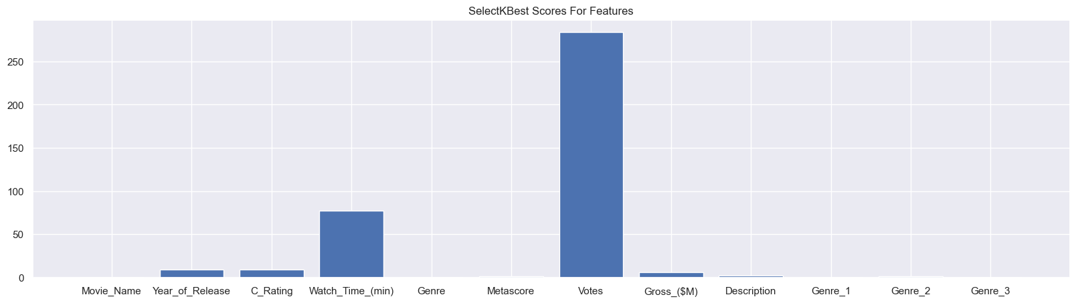
2. Xử lí dữ liệu
2.3. Lựa chọn đặc trưng:
Sử dụng SelectKBest để có tiêu chuẩn đánh giá mức độ quan trọng, từ đó chọn lọc các đặc trưng cần thiết

Slide 19
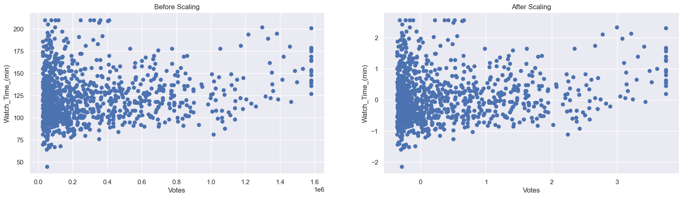
2. Xử lí dữ liệu
2.4. Scalling
Sử dụng phương pháp RobustScaling để giảm độ ảnh hưởng bởi các giá trị ngoại lệ
Áp dụng vào các đặc trưng đã chọn lọc, ta có kết quả
Dữ liệu về votes và watch time trước và sau khi scale

Slide 20
Xây dựng mô hình
Các mô hình được sử dụng:
Random Forest Regression
K-Nearest Neighbors Regression

Slide 21
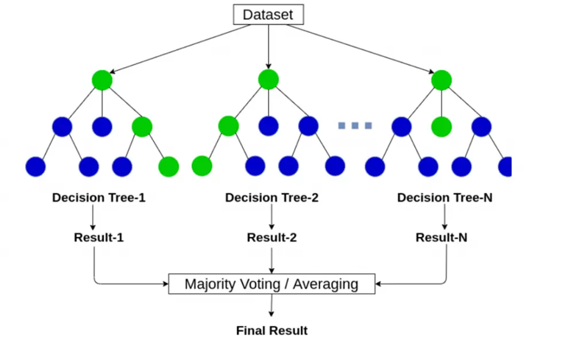
Xây dựng mô hình
Random Forest
Là một phương pháp thống kê mô hình hóa bằng máy (machine learning statistic) dùng để phục vụ các mục đích phân loại, tính hồi quy và các nhiệm vụ khác bằng cách xây dựng nhiều cây quyết định (Decision tree)

Slide 22
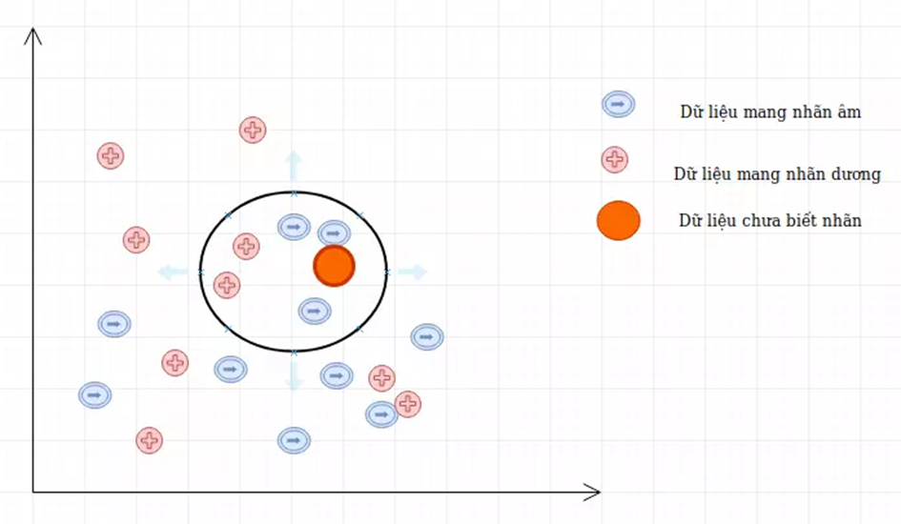
Xây dựng mô hình
K-Nearest Neighbors
Bằng cách tính khoảng cách giữa điểm cần phân lớp và các hàng xóm có sẵn sau đó chọn K các láng giềng gần nhất. Đếm số điểm dữ liệu của mỗi danh mục. Gán các điểm dữ liệu mới cho danh mục đó mà số lượng hàng xóm nhiều nhất.

Slide 23
Huấn luyện mô hình
Kết quả huấn luyện mô hình với Small Dataset:
Random Forest Regression:
n_estimators: 80-160 (thay đổi liên tục)
criterion: squared_error/absolute_error/friedman_mse
(thay đổi liên tục)
K-Nearest Neighbors Regression:
n_neighbors: 8
weights: distance

Slide 24
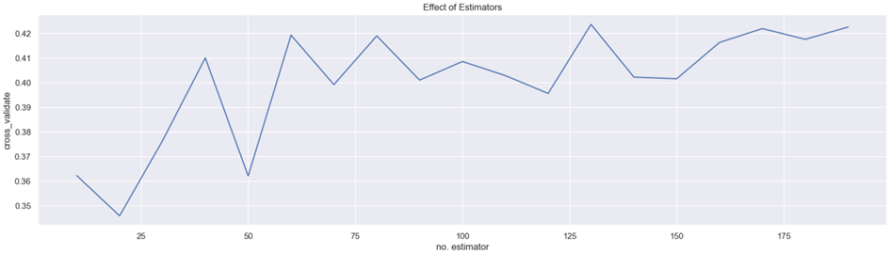
Huấn luyện mô hình
Đồ thị Cross Validation theo n_estimators

Slide 25
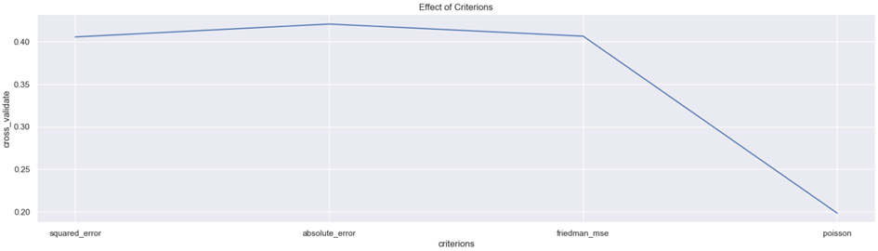
Huấn luyện mô hình
Đồ thị Cross Validation theo criterion

Slide 26
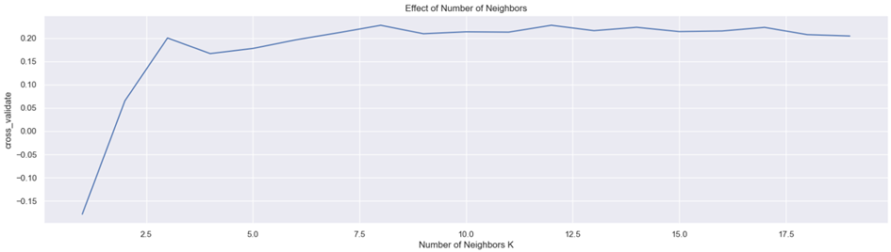
Huấn luyện mô hình
Đồ thị Cross Validation theo n_neighbors

Slide 27
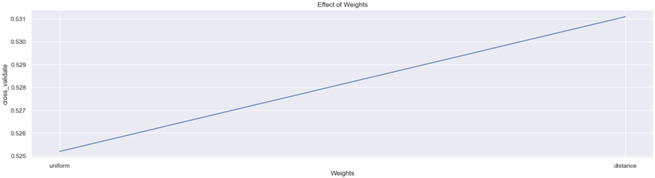
Huấn luyện mô hình
Đồ thị Cross Validation theo weights

Slide 28
Huấn luyện mô hình
Kết quả huấn luyện mô hình với Big Dataset:
Random Forest Regression:
n_estimators: 100-190 (thay đổi liên tục)
criterion: squared_error/absolute_error/friedman_mse
(thay đổi liên tục)
K-Nearest Neighbors Regression:
n_neighbors: 13
weights: distance

Slide 29
Đánh giá mô hình
Small Dataset:
 | MAE | RMSE | R2 score
Random Forest | ~0,1370 | ~0,1735 | ~62,02%
K-Nearest Neighbors | ~0,1531 | ~0,1895 | ~54,66%
Big Dataset:
 | MAE | RMSE | R2 score
Random Forest | ~0,3939 | ~0,5133 | ~63,77%
K-Nearest Neighbors | ~0,4291 | ~0,5558 | ~57,52%

Slide 30
Kết luận
Những việc đã làm:
Crawl dữ liệu với số lượng mẫu nhỏ (1000 mẫu) và số lượng mẫu lớn (10000 mẫu)
Sử dụng các kĩ thuật feature engineering (create new features, data cleaning, missing value imputation, label encoding, outliers, feature selection, feature scaling)
Xây dựng mô hình (sử dụng mô hình random forest và k nearest neighbor và so sánh 2 mô hình đó).
Kết quả đạt được:
Xây dựng thành công mô hình dự đoán điểm của phim.
Thử nghiệm các kỹ thuật nâng cao độ chính xác của mô hình
- Hạn chế:
Độ chính xác của mô hình dự đoán còn thấp.
Chưa khai phá hoàn toàn dữ liệu được thu thập.

